Slide 1



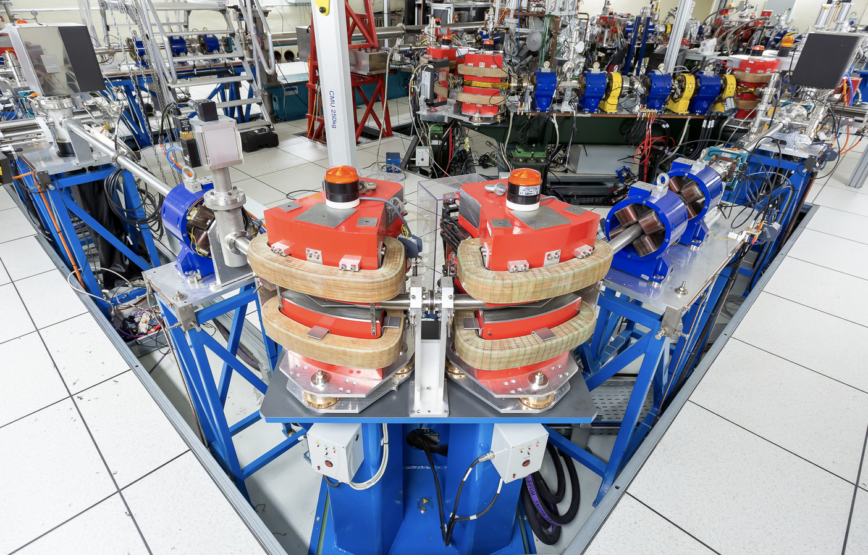
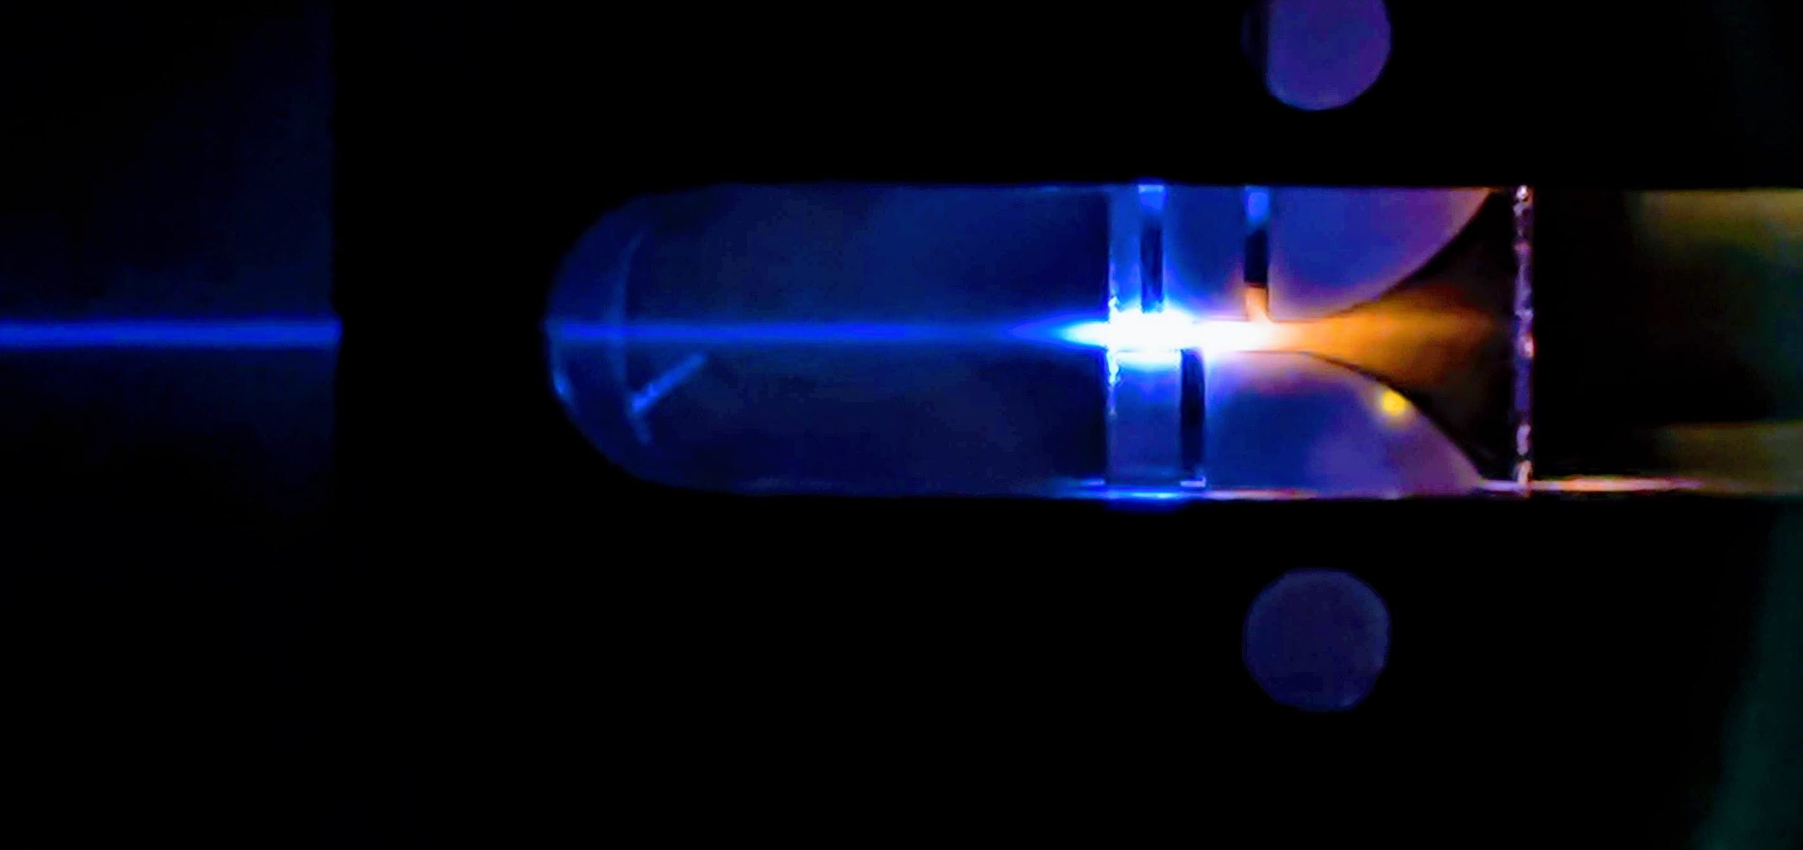
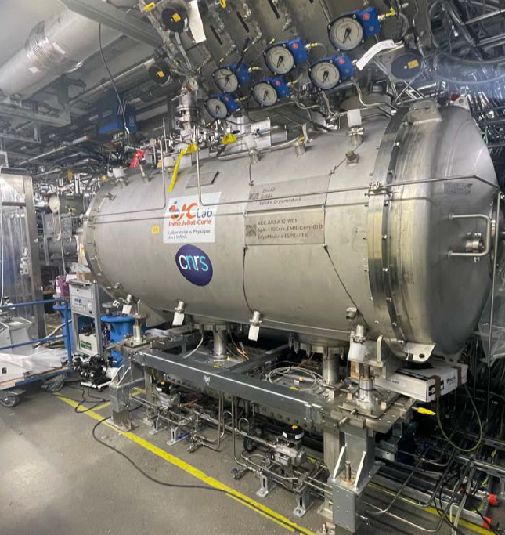
Pôle Physique Accélérateurs
injection
laser
e-
acceleration
Plasma lens
Assemblée Générale du Pôle de Physique Accélérateurs
19 Décembre 2024

Slide 2
Agenda de L’Assemblée Générale
A partir de 08H30: Accueil café/croissants
9H00: Informations générales par la direction du pôle - W. Kaabi, G. Olry, L. Perrot
9h55: Point d’information sécurité- S. Wurth (SPR)
10h15 – 10h45 Pause
10h45: Chahinez Boutelaa – MAVERICS
11h00: Camille Cheney – MAVERICS
11h15: Alex Fomin – BIMP
11h30: Connor Monaghan – BIMP
11h45: Fatematuj Johora – ILE
12h00: Marie-Hélène Carron – ALPHA
12H30 Repas / Buffet
A partir de 13h15 : Musique!- The Anomalies

Slide 3
Le Pôle de Physique des Accélérateurs
Structuration et organisation du Pôle

Slide 4
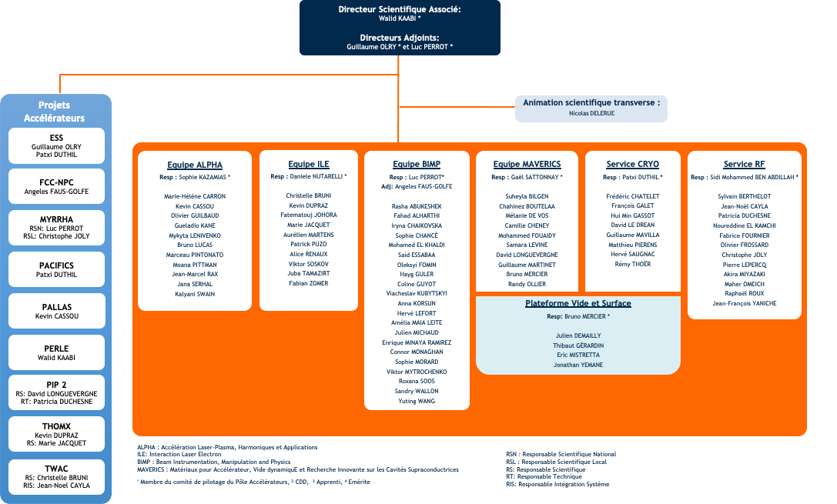
Le Pôle de Physique des Accélérateurs

Slide 5
Le Pôle de Physique des Accélérateurs
4 équipes de recherche, 2 services spécialisés et 1 plateforme
Equipe BIMP : physique, instrumentation et manipulation des faisceaux
  Conception des accélérateurs, dynamique faisceau, monitoring et contrôle de faisceau, instrumentation faisceau, faisceaux de forte puissance, nano-faisceaux, sources d’électrons …
Equipe MAVERICS: Matériaux pour Accélérateurs Vide dynamiquE et Recherche Innovante pour Cavités Supra
  Physique du vide et des surfaces, vide dynamique dans les accélérateurs, couches minces pour applications accélérateurs (matériaux supra, dépôt anti-multipacting, getter…), photocathodes, techniques de caractérisation des surfaces …
Equipe ILE: Interaction Laser Electrons
  Sources Compton pour la génération de rayons-X, optique, Polarimérie …
  Equipe ALPHA: Accélération Laser Plasma, Harmoniques et Applications
  Accélération laser plasma, laser de puissance ...
  Service Technologie RF
  Design, préparation et opération de structures d’accélération RF conventionnelles et supraconductrices, ainsi que leurs systèmes liés (coupleurs, systèmes d’accord en fréquence), sources RF de puissance et systèmes bas-niveau RF
Service Cryo
  Conception et opération des systèmes cryogéniques pour accélérateurs et au-delà (ET, cibles cryo…)
  Plateforme vide et surfaces
  UHV: Spectrométrie de masse, taux de dégazage, Métrologie, émission secondaire (SEY), vitesse de pompage …
  Caractérisation: Structurales: (DRX), Morpho/topo (MEB, Confocale ), Composition (Sims, XPS, ED) ...

Slide 6
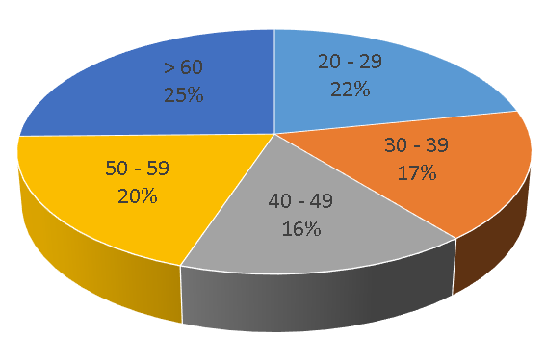
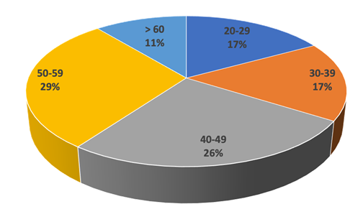


Le Pôle de Physique des Accélérateurs
Quelques indicateurs au 12/12/2024 (stables par rapport à 2023) :
86 personnes (dont 62 permanents)
Répartition H/F : 65 / 21
7 membres du pôle avec une HDR
Moyenne d’âge = 43 ans (-2 ans/2023...on rajeunit ?...)
Statut :
9 enseignants-chercheurs
6 chercheurs CNRS
49 IT CNRS et Université
16 Doctorants
2 CDD, 3 post-doc, 1 apprenti
Rattachement :
72 CNRS
14 Université
Répartition des âges
2024
2023
Gestionnaire au service RH
Maroussia JOUENNE
Bât. 104

Slide 7
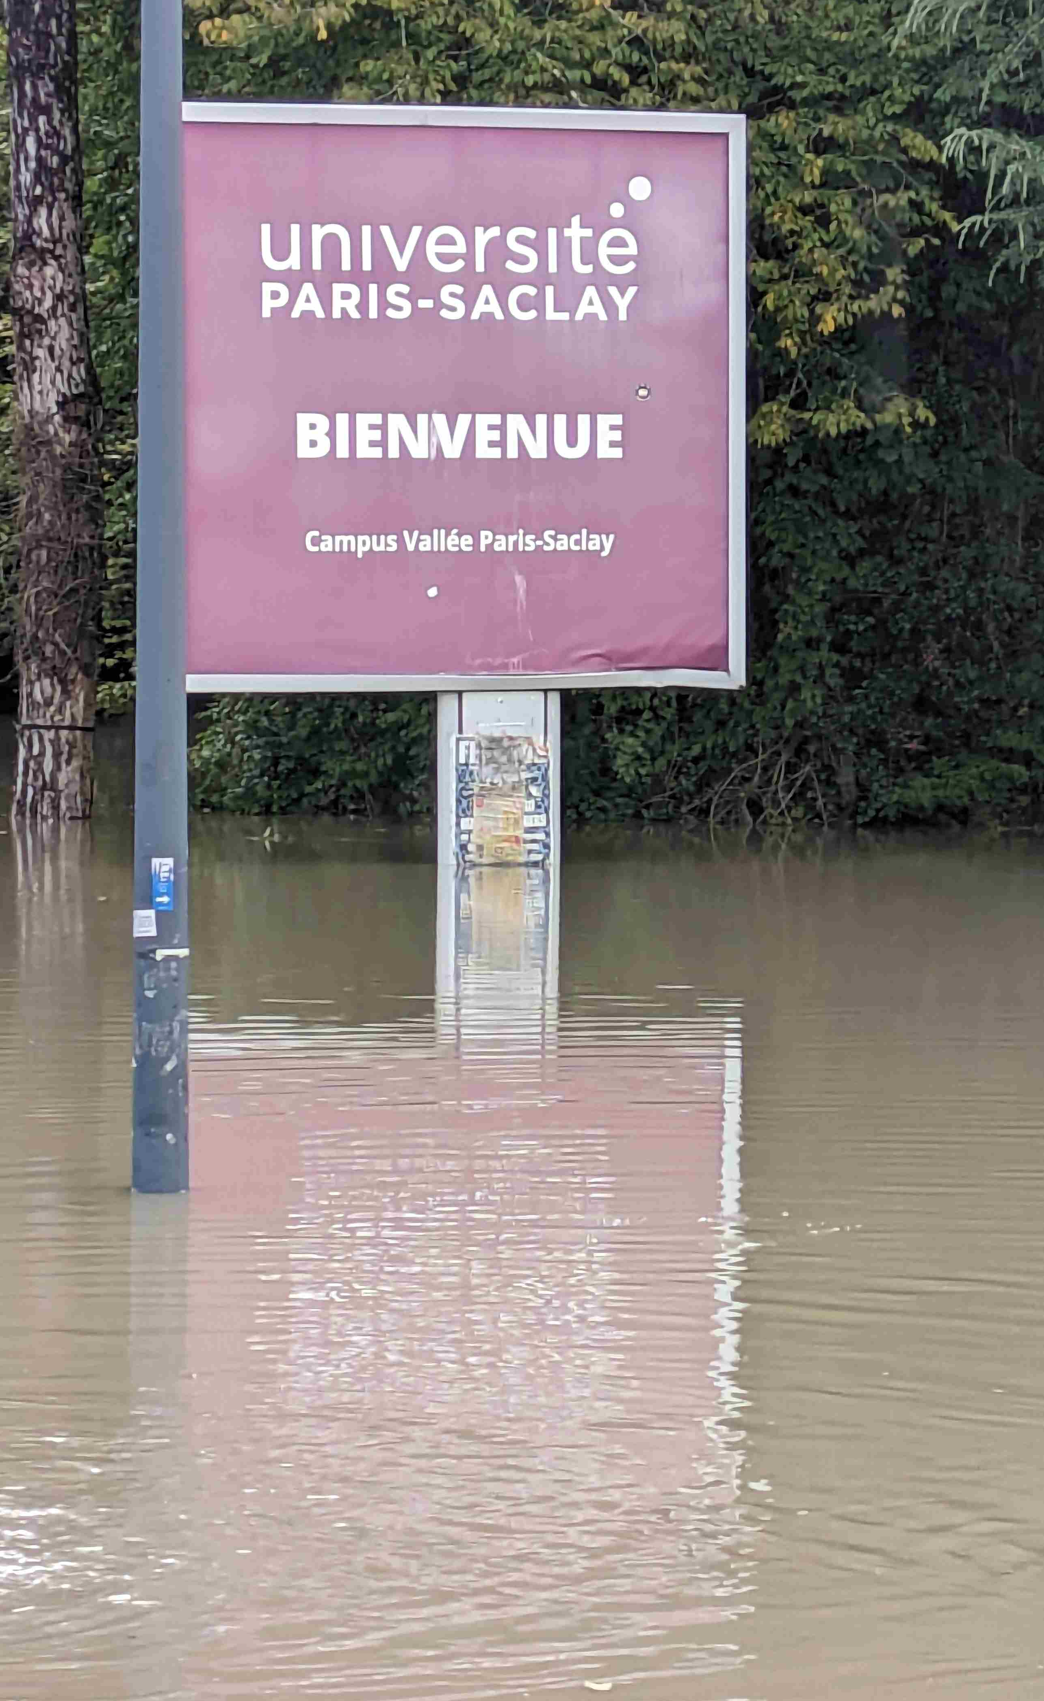
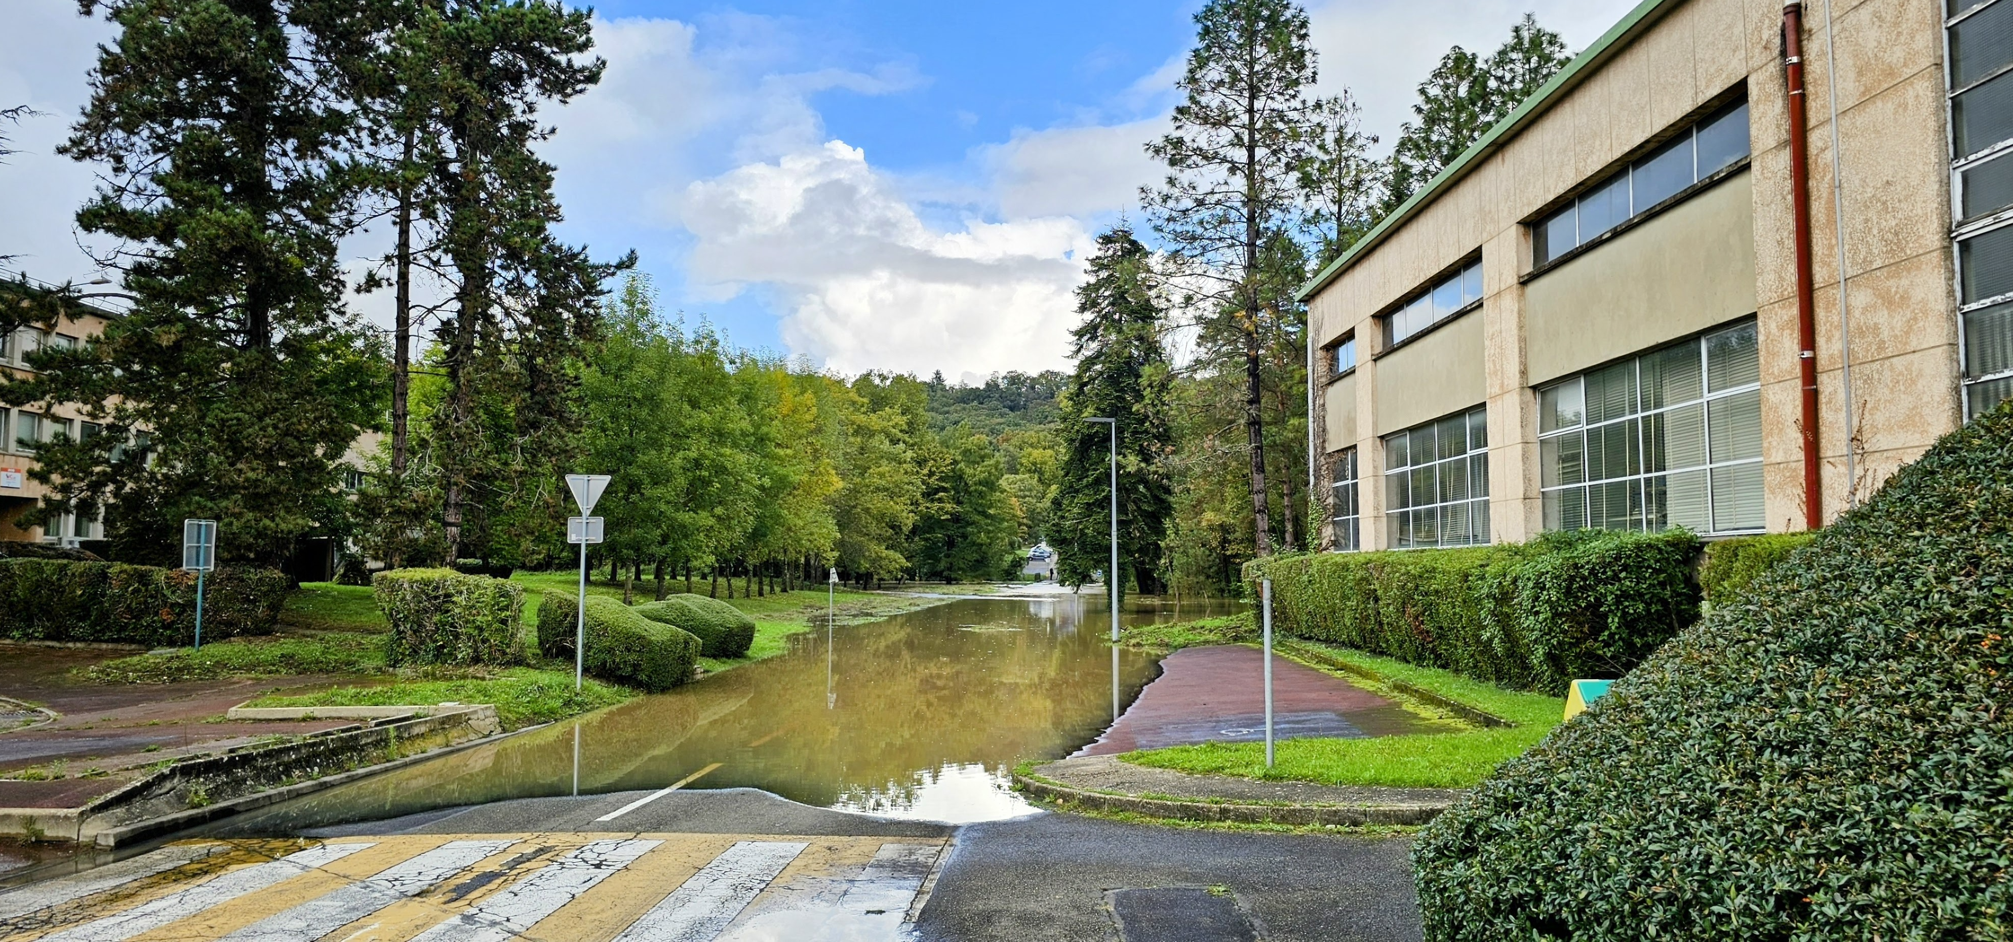
Le Pôle de Physique des Accélérateurs
Crédit Photo: Matthieu Pierens
Relogement des occupants des bâtiments 208 et 209 dans des bureaux aux bâtiments 102, 106 et 100.

Slide 8
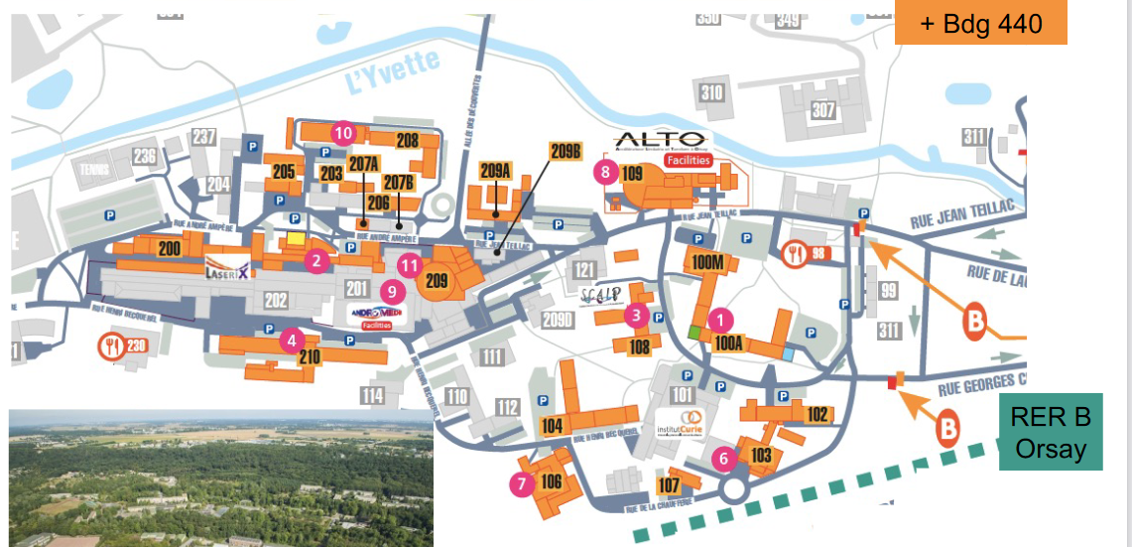
Le Pôle de Physique des Accélérateurs
ALPHA
RF
BIMP
MAVERICS
ILE
V&S
CRYO

Slide 9
Le Pôle de Physique des Accélérateurs
Le Comité de Pilotage du Pôle (COPIL): l’organe de direction du Pôle Accélérateurs
Composition :
Le DSA et ses Adjoints
Les responsables d’équipe et de service
Le responsable opérationnel de la plateforme Vide & Surface
Invités permanents : responsables opérationnel des plateformes LaseriX et Supratech
Missions :
Définir la stratégie scientifique du pôle
Gérer les ressources humaines (embauches permanents, CDD/Post-Doc, stages, thèses, avancements, primes...) et financières (demandes AP, suivi des budgets)
Suivre et accompagner les projets (suivi en COPIL, préparation des CODEC, QA/QC...)
Réunion les jeudis, tous les 15 jours

Slide 10

Mouvements 2024

Slide 11
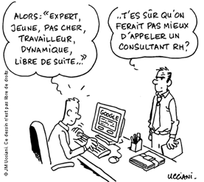
Nouveaux arrivants en 2024
Julien DEMAILLY, AI, Plateforme V&S, 07/2024
Mélanie DE VOS, Post-doc, MAVERICS, 10/2024
Alex FOMIN, CE IR, BIMP, 12/2024
Anna KORSUN, Doctorante, BIMP, 10/2024
Yuting WANG, Post-doc 02/2024, BIMP
Mykyta LENIVENKO, Doctorant, ALPHA, 10/2024
Marceau PINTONATO, Doctorant, ALPHA, 10/2024
Jana SERHAL, Doctorante, ALPHA, 10/2024
Kalyani SWAIN, Post-doc, ALPHA, 11/2024
Alice RENAUX, Doctorante, ILE, 10/2024
Juba TAMAZIRT, Doctorant, ILE, 10/2024
Et de nombreux passage de stagiaires !

Slide 12
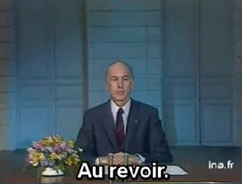
Départs 2024
  Permanents et CDD :
  Jean-Luc BABIGEON, IECN, RF
  Laura DIEBOLD, post-doc, MAVERICS
  Sylvie DURAND, AI, Achats et Logistique
  Lida Rabbi KORE, Apprentie, RF
  Richard MARTRET, IEHC, Supratech
Doctorants :
Yanis PIZI, MAVERICS, 12/24
Carmelo Barbagallo, RF, 10/24
Emmanuel GOUTIERRE, BIMP, 12/24
Frédéric BLANC, ILE, 03/24

Slide 13
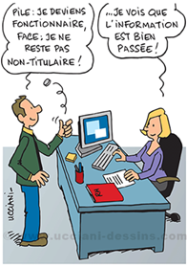
Arrivées prévues 2025
Postes permanents :
(Plateforme V&S) Poste NOEMI: IR caractérisation de surfaces et en physique du vide
(ILE) Poste FSEP: IE optique et Lasers pour l'intégration aux accélérateurs de particules
(Supratech) Poste NOEMI: AI en réalisation mécanique
Postes CDD:
En attente de notification de l’IN2P3…
Arrivées prochaines :
Samara LEVINE, CR, MAVERICS
Hadil ABUALROB, Visiteuse longue durée, BIMP
Malo LADRET, Doctorant (CIFRE THALES), ILE
Nawal BELOUCHRANI, Doctorante (CIFRE ACS), RF
Et de nombreux stagiaires (et doctorants) ...

Slide 14
Informations Générales
Et
Analyse RH Projets

Slide 15
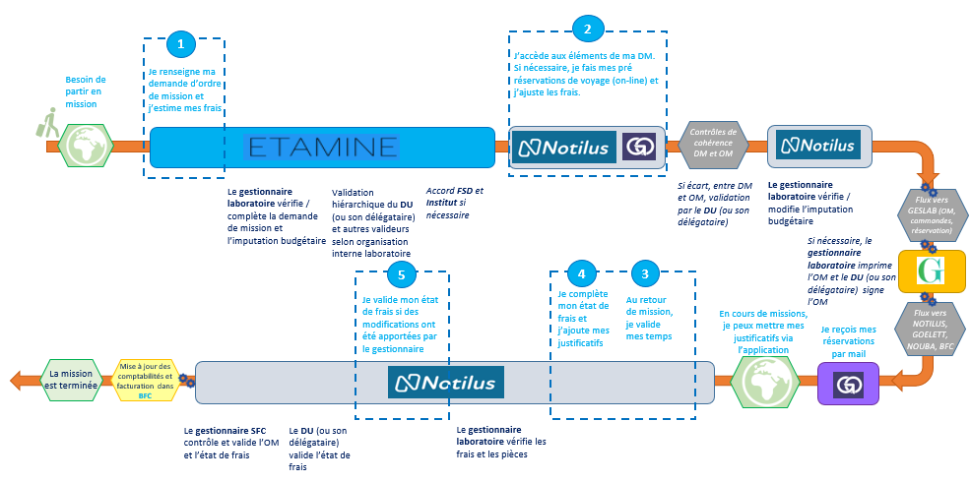
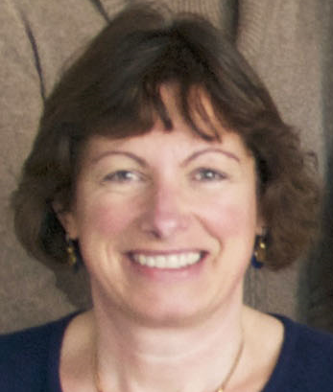
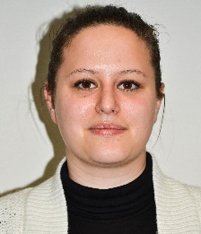
Budget et les piliers
Budget réparti dans le pôle en 2024: environ 6 M€ soit 20% du budget d’IJCLab
  Budget pluriannuel !
  Quelques gros contributeurs (>500k€) : PACIFICS, PERLE, TWAC, MYRRHA ...
  Autour de 75 lignes budgétaires identifiées dans GESLAB
Gestionnaires achats et missions
Cristelle MANSE
Bât. 106
Manon PARIS
Bât. 106
« le chemin est long mais la balade en vaut la peine » (source : inconnue)

Slide 16

Avancements/Promotions
En 2024 :
• Eric Mistretta, concours interne, IECN
• Patxi Duthil, sélection professionnelle, IRHC
Mais cela ne veut pas dire qu’au niveau du laboratoire les avancements ne sont pas à la hauteur (27 en 2024, 24 en 2023...).
Quelques suggestions :
Candidater et faites candidater aux concours internes et sélections professionnelles
Ne pas « craindre » de faire appel aux collègues pour les dossiers, la préparation des auditions
Sans oublier bien sûr la commission paritaire locale et le comité de relecture toujours disponibles !

Slide 17

Analyse RH Projets
Merci Jean Peyré pour l’analyse

Slide 18
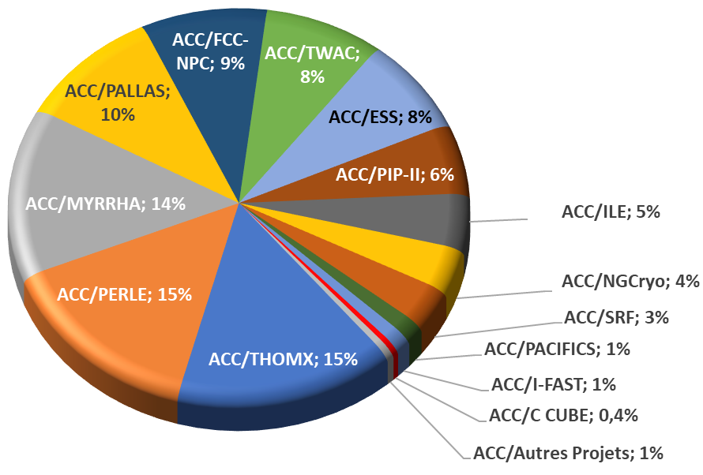
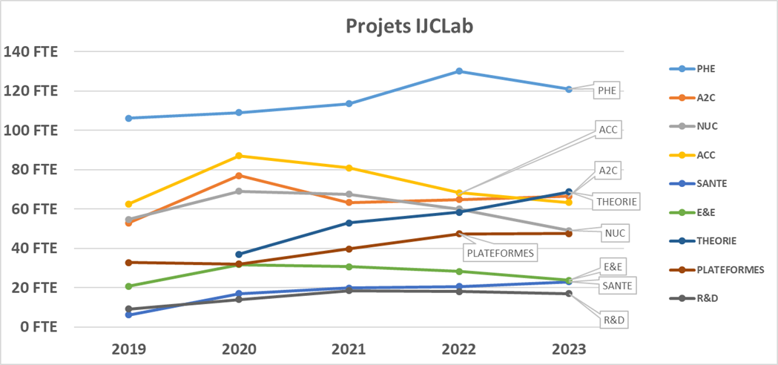
Projets Accélérateurs de 2019 à 2023
Tout personnel du laboratoire sur projets du pôle en 2023
Rattachement des projets par pôle
Pôle Accélérateurs : $$\sim$$60FTE
Notes:
Regrouper PHIL, Acc. THz et TWAC sous TWAC

Slide 19
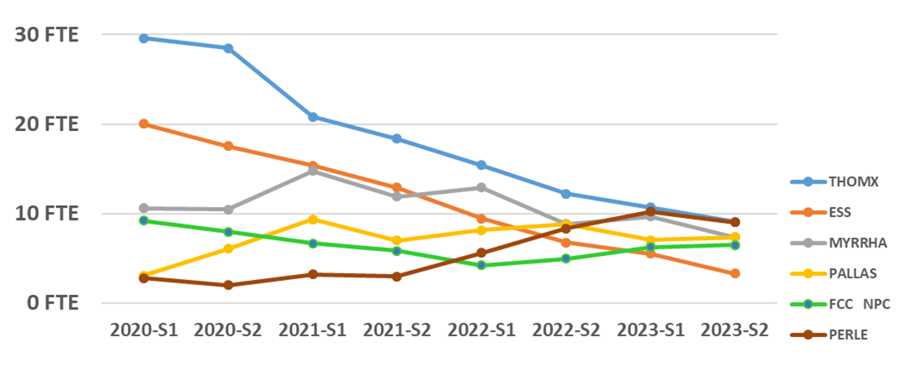
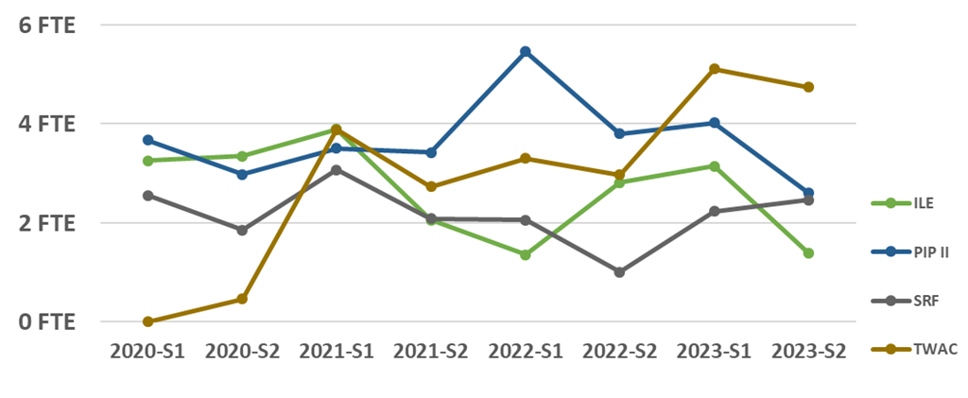

Projets Accélérateurs depuis la création d’IJCLab
Données 2024 non consolidées.
Beaucoup de projets avec moins de 10 FTE
ESS terminé, MYRRHA divise par 2 son nombre de FTE
ThomX stable jusqu’à fin 2025.
FCC-NP, PALLAS sont relativement stables
PERLE : forte augmentation au niveau de tout le labo (x2 par rapport à 2023), jusqu’où iront-ils?
Engagement important du pôle ingénierie et de tous les supports du laboratoire pour les projets et activités pilotés par le pôle accélérateur : MERCI BEAUCOUP !
Notes:
Regrouper PHIL, Acc. THz et TWAC sous TWAC

Slide 20
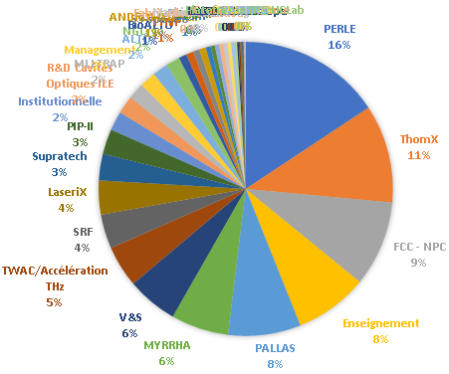
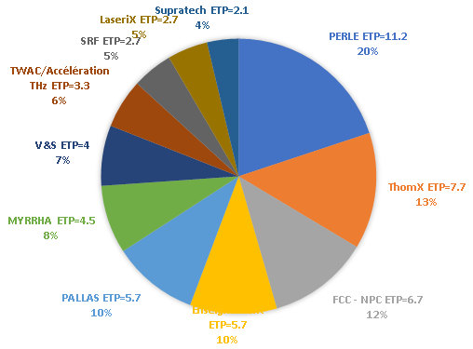
Projets Accélérateurs S1 et S2 2024
Uniquement les personnels du pôle accélérateurs
Projets et thèmes avec plus de 2 ETP, les fractions sont celles avec plus de 2ETP
Données 2024 non consolidées, il manque environ 2 ETP à déclarer au 2ème semestre
42 projets et thématiques identifiés
14 projets/thèmes avec plus de 1 ETP
57% de projets et de thèmes avec moins de 1 ETP
2.1 ETP institutionnel et 1.78 ETP de management
Notes:
Regrouper PHIL, Acc. THz et TWAC sous TWAC

Slide 21
Quelques faits marquants en 2024

Slide 22
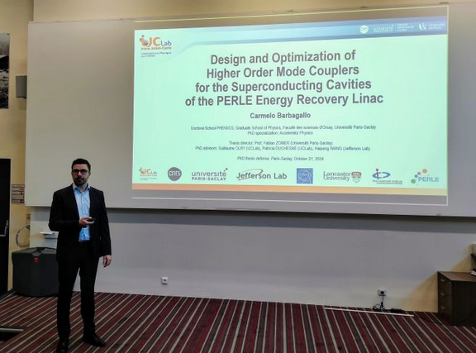
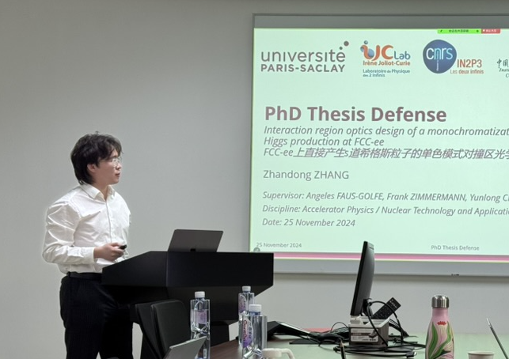
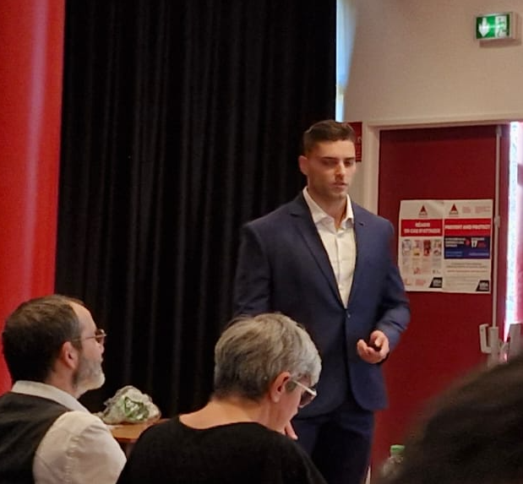
Les thèses soutenues en 2024
FELICITATIONS à nos jeunes docteurs !
Frédéric Blanc 29/02/2024
Carmelo Barbagallo 21/10/2024
Zhandong Zhang 25/11/2024
Yanis Pisi 12/12/2024
Et bon courage dans la dernière ligne droite à nos futurs docteurs : Emmanuel Gouttière et Coline Guyot (très prochainement), ainsi qu’à Rasha Abukeshek, Fahd Alharthi, Sophie Morard, Gueladio Kane et Quentin Duong fin 2025.

Slide 23
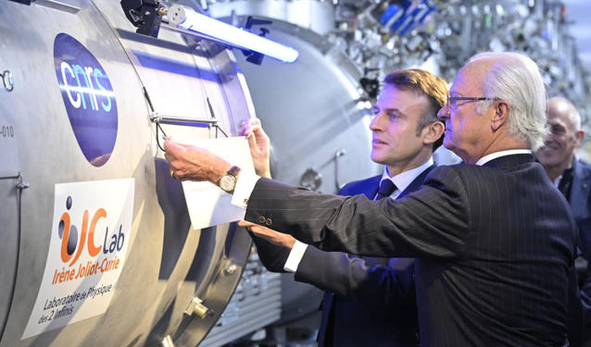
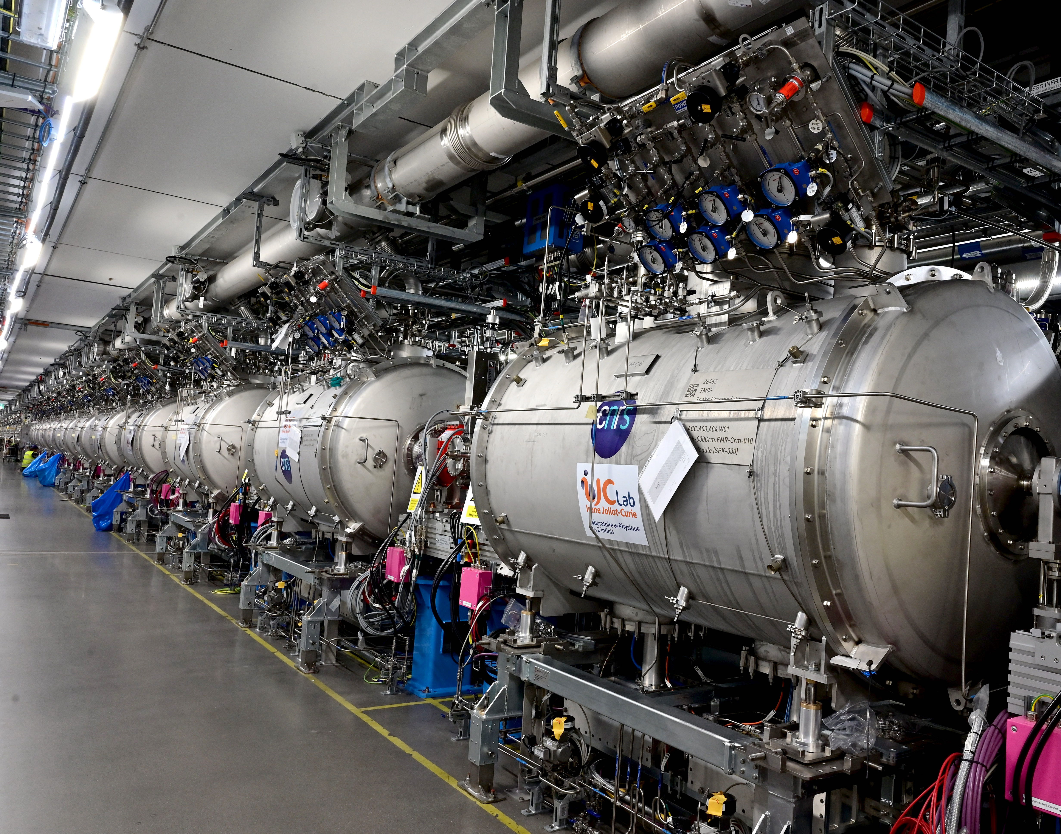
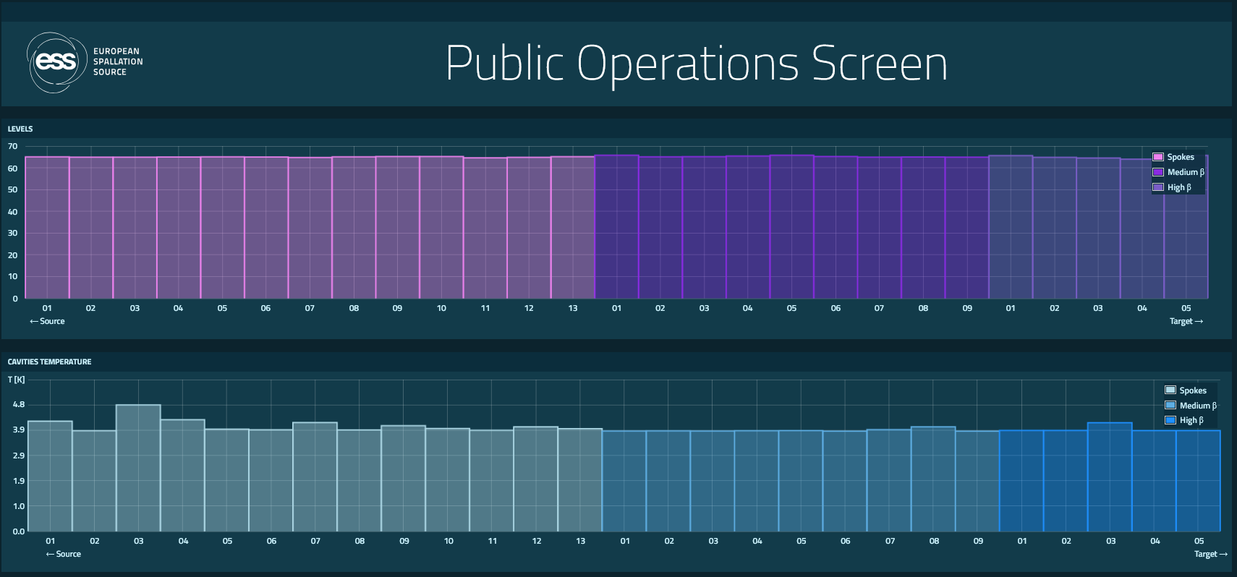
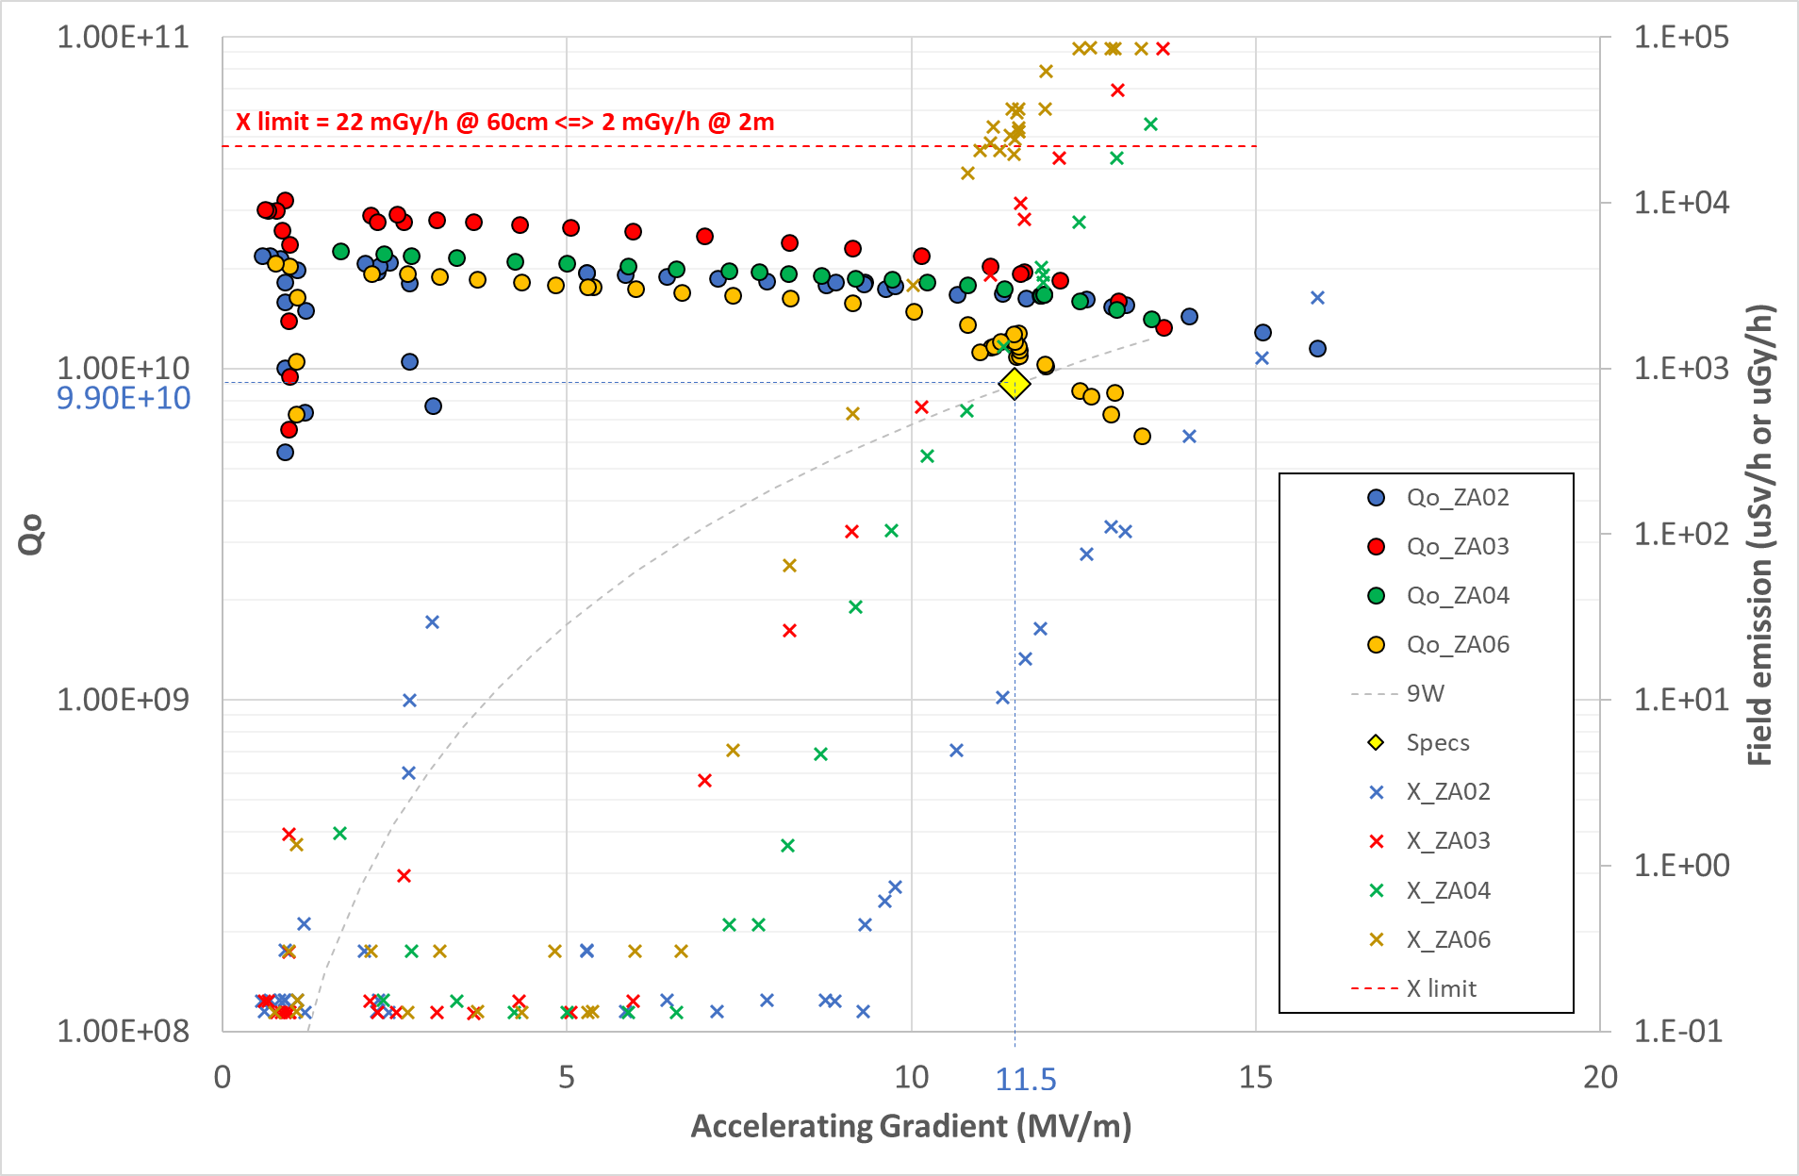
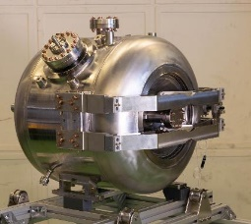
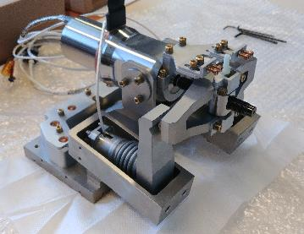
Quelques faits marquants 2024
ESS
Spoke cryomodules & Cryogenic Distribution System
In-kind contribution is finished! All cryomodules installed in the tunnel and connected to the cryogenic distribution
PIP2
  All cavities (6) have been tested and shipped to FNAL: 4 cavities were validated + 4 tuning systems validated at cold

Slide 24


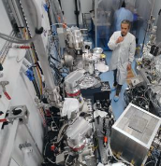
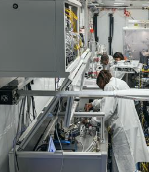
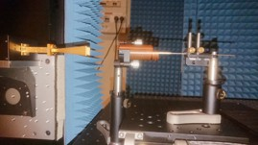
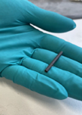

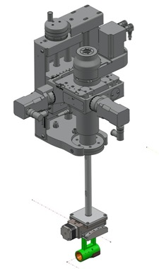
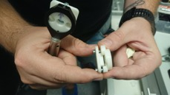
Quelques faits marquants 2024
PALLAS
TWAC
Beam line and diagnostics mounting finalization in the bunker
LaseriX upgrade and reliability improvement ongoing
THz accelerating gradient of 100 MV/m expected from simulations@Pecs
First ZITA dielectric prototype@PhLAM
Measurement of THz@ LASERIX
Mechanical design of the IR in progress
First experiments are foreseen @ IJCLab in 2025:
Injection at > 50 pC
Divergence in energy: 1-1.5 mrad between 160-350 MeV

Slide 25
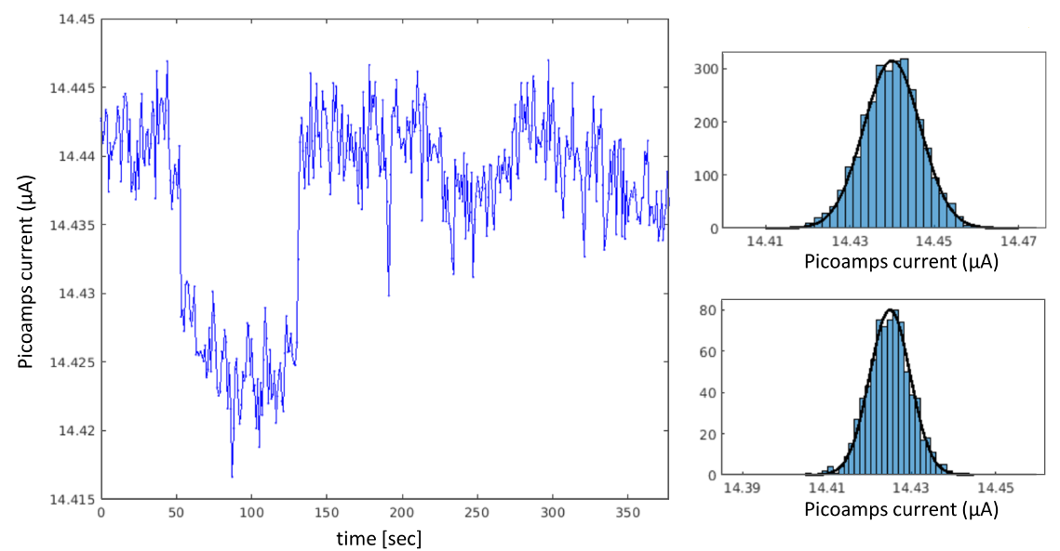
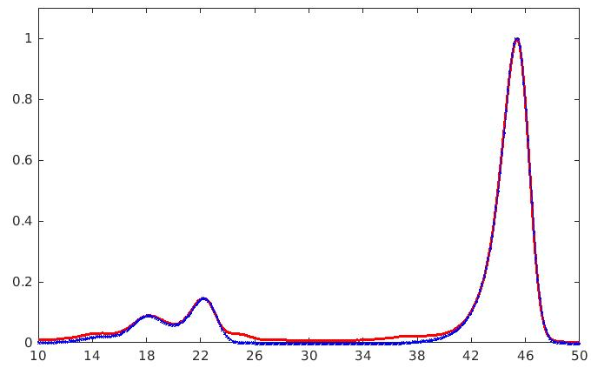
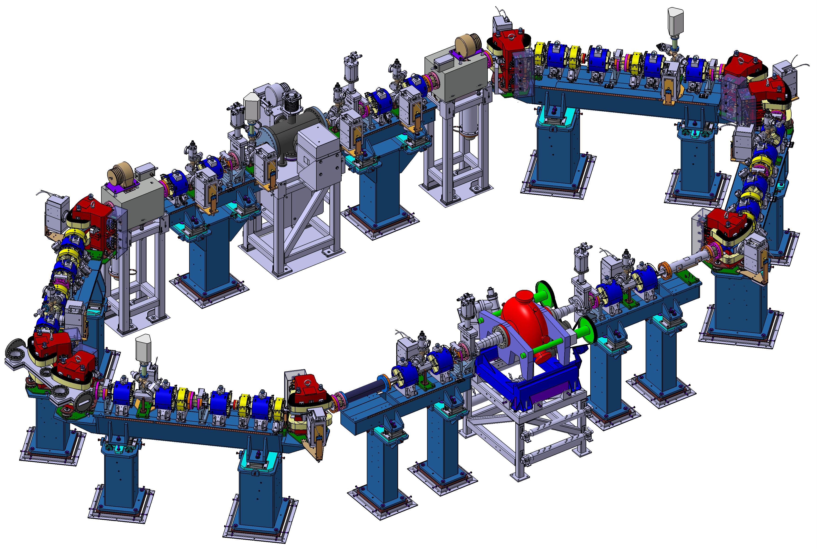
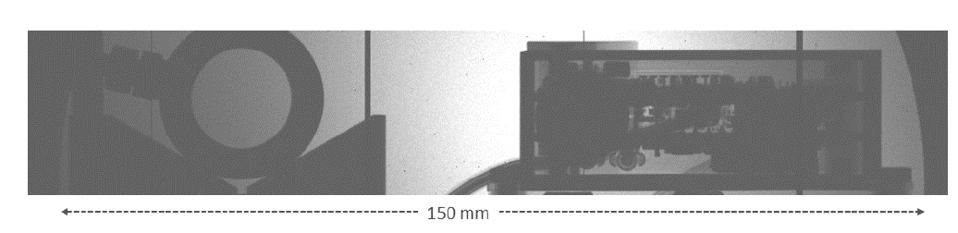
Quelques faits marquants 2024
ThomX
End 2023 : First e-/laser SYNCHRO
2024 :
ABSOLUTE FLUX measurement in
X-Hutch with a calibrated diode
Spectrum with the ~ 10¹⁰ ph/s beam
Mechanically increase the ring circumference by ~14 mm
Data
Fit
E_{e} ~ 50.0 MeV
σ_{Ee} /E_{e} ~ 0.8 %
div e⁻ ~ 1.6 mrad
Current (pA)
Total FLUX ~ 0.8  10¹⁰ ph/s
Time (s)
First « radiography »
Replace the accelerating section → 70 MeV
  The current one (50 MeV) has
  been returned to SOLEIL.
Calibrated
Si pdiode
Spectro
CdTe
Restart conditioning,
commissioning,
e- storage,
X-ray prod …
PUBLIS
Eur. Phys. J. Plus (2024) 139:459, PUBLISHED, First production of X-rays at the ThomX high-intensity Compton source
PRAB, SUBMITTED, Commissioning of ThomX Compton source subsystems and demonstration of 10¹⁰ X-rays/second

Slide 26
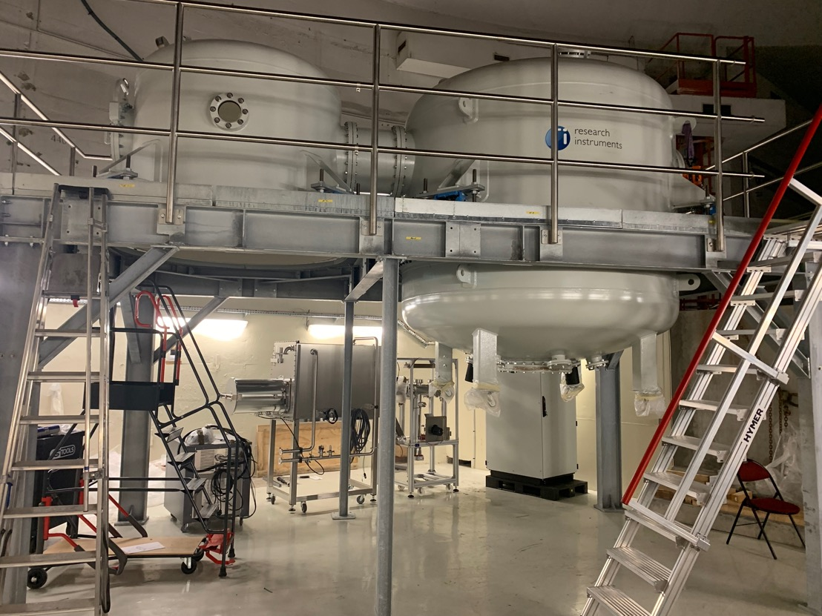
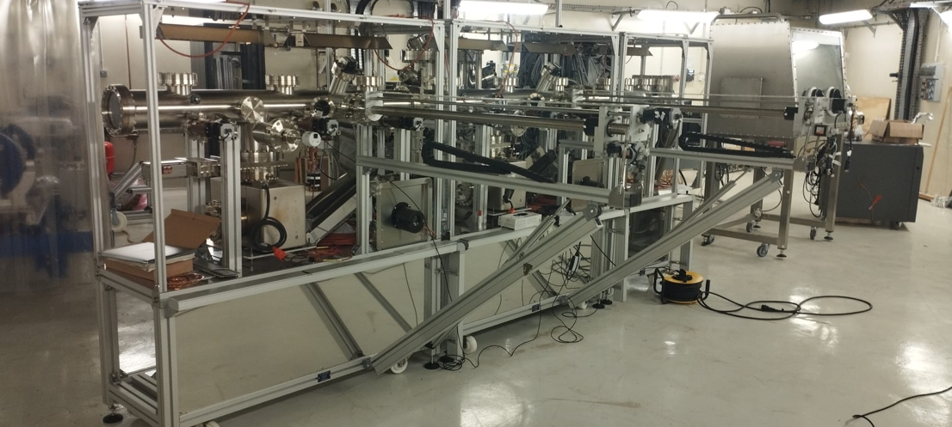
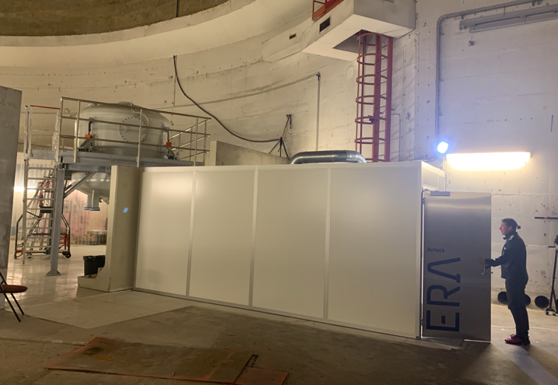
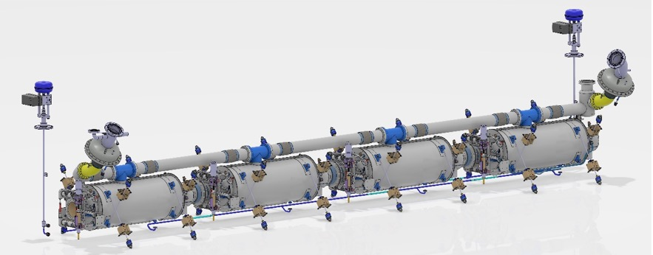
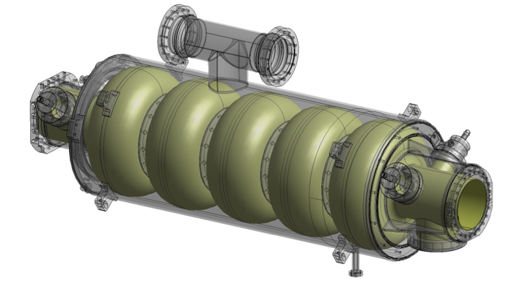

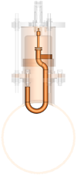
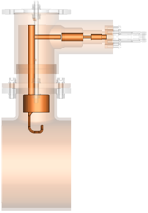
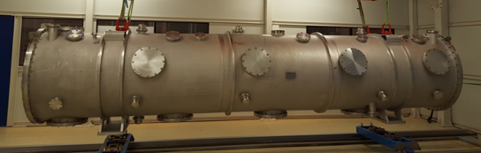
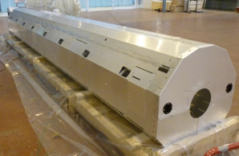
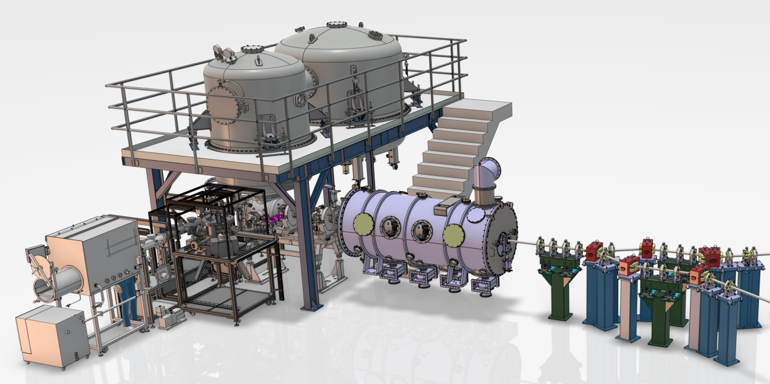

Quelques faits marquants 2024
DC-gun + photocathode+ preparation chamber acquired and installation is ongoing in the IGLOO.
PERLE
DC Gun installation
Photocathode Production Facility (PPF) assembly
Laser room installation
LINAC cryomodule is funded by the UE Program iSAS (+ IN2P3 matching funds + CM vessel from ESS). Components design is ongoing:
Cavity string design
SRF Cavity design
Probe Coupler
Hook Coupler
DQW Coupler
Vacuum vessel
Thermal shield
Funds obtained within RI2 national program (CNRS). it secure the full injection line.
HV system
DC Photogun
Booster
With these 2 funds, we are close to realise PERLE 1 turn
Merger
Buncher
Photocathode Preparation Facility (PPF)
Diagnostics line

Slide 27


Quelques faits marquants 2024
Résultats majeurs sur les Cavités Fabry-Perot, Équipe ILE 2024
Cavité 4 miroirs- Type ThomX
Cavité 2 miroirs- Type Gamma-Factory
Record du monde de puissance
moyenne stockée dans une
cavité optique (710 kW stable)
“Stable 500 kW average power of infrared light in a finesse 35,000 enhancement cavity”
X.-Y. Lu et al., Appl. Phys. Lett. 124, 251105 (10 April 2024)
“710 kW stable average power in a 45,000 finesse two-mirror optical cavity”
Xin-Yi Lu, et al. Optics Letters Vol. 49, No. 23, published 27 November 2024

Slide 28





Evènements organisés en 2024
  Les sources de particules chargées
  L’accélération laser plasma
  La dynamique faisceau
  La conception des accélérateurs
https://indico.in2p3.fr/event/32826/
https://indico.ijclab.in2p3.fr/event/10644/
https://indico.ijclab.in2p3.fr/event/10362/
International Organizing Committee:
C.Z. Antoine (CEA, France), Chair
A. Gurevich (Old Dominion University, USA)
C. Pira (INFN LNL)
T. Saeki (KEK, Japan)
A.-M. Valente-Feliciano (JLab, USA)
R. Valizadeh (STFC, UK)
W. Venturini (CERN, Switzerland)
https://indico.cern.ch/event/1417048/
https://indico.cern.ch/event/1376902/

Slide 29
Séminaires Accélérateurs 2024
December 2024
13 Dec Bertram BLANK, "DESIR"
November 2024
22 Nov Statut du projet NEWGAIN
September 2024
13 Sept Carlos Hernandez-Garcia, "JLab DC photoguns: a quest for higher operating voltage"
July 2024
12 Jul* Georg Hoffstaetter de Torquat, "The Cornell-BNL ERL test accelerator (CBETA): experiences, spinoffs, and lessons learned"
May 2024
24 May* Oliver Bruning, "The potential of Energy Recovery Linacs for sustainable accelerator concepts"
March 2024
29 Mar Annalisa Patriarca, Ludovic De Marzi, "Etat de l’art de la radiothérapie FLASH"
22 Mar Alexei Sytov, "Geant4 simulations of applications of oriented crystals breaking down the challenges in accelerator physics, particle physics and space science"
14 Mar Hiromi Iinuma, "Challenge from scratch “Three-Dimensional spiral beam injection scheme for the muon g-2/EDM experiment at J-PARC”"
08 Mar Recent achievements on accelerator operation performance during the NSC KIPT SCA neutron source physical start up. Status of the Kharkiv X-ray generator facility NESTOR
* Cycle de séminaires ERL

Slide 30
Séminaires Accélérateurs 2025
January 2025
31 Jan Daniel Charlet, "Whiterabbit"
16 Jan Masahiro Yamamoto, "Development of 500kV DC electron guns and stable beam operation at KEK cERL"
March 2025
28 Mar Mario Di Castro, "Robotic Solutions for the Inspection and Remote Maintenance of Particle Accelerators"
Et bien d’autres à venir…

Slide 31

HCERES 2024
Contribution du pôle Accélérateurs au rapport HCERES: bilan scientifique 2020-2023 et prospectives sur les 5 prochaine années.
Participation aux Journées Prospectives IJCLab (mise au vert avant HCERES): 11, 12 et 13 mars 2024.
Rapport HCERES rendu en Avril 2024
Visite du comité HCERES prévue 7 au 10 janvier 2025: https://indico.ijclab.in2p3.fr/event/10943/
Présentation du pôle mercredi 8 Janvier à 14h00 → le personnel du pôle est convier à cette session.

Slide 32

En 2025 également…
Organisation d’une demi-journée à la mémoire de Sébastien Bousson
  En présence de sa famille
  Invitation des personnalités l’ayant connu et côtoyé pour retracer sa carrière et son rôle dans la communauté des accélérateurs.
  Plaque commémorative à l’entrée du bâtiment 106, renommé « Bâtiment Sébastien Bousson ».
Evènement prévu pour mai 2025.
La date exacte sera communiquée bientôt

